Slide 1


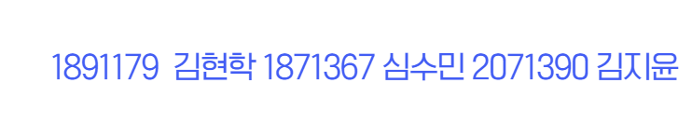
UI 설계 발표

Slide 2
순서
UI 흐름도
메인
회원가입
마이 페이지
장바구니
주문
결제
주문내역 및 취소/환불
공급처 등록
입고 및 발주

Slide 3
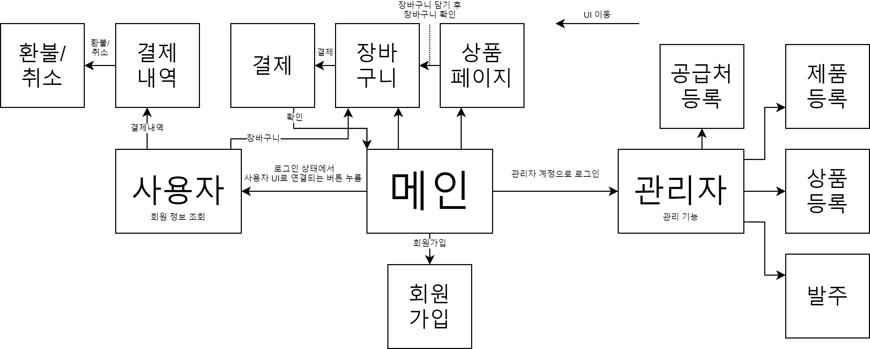
UI 흐름도

Slide 4
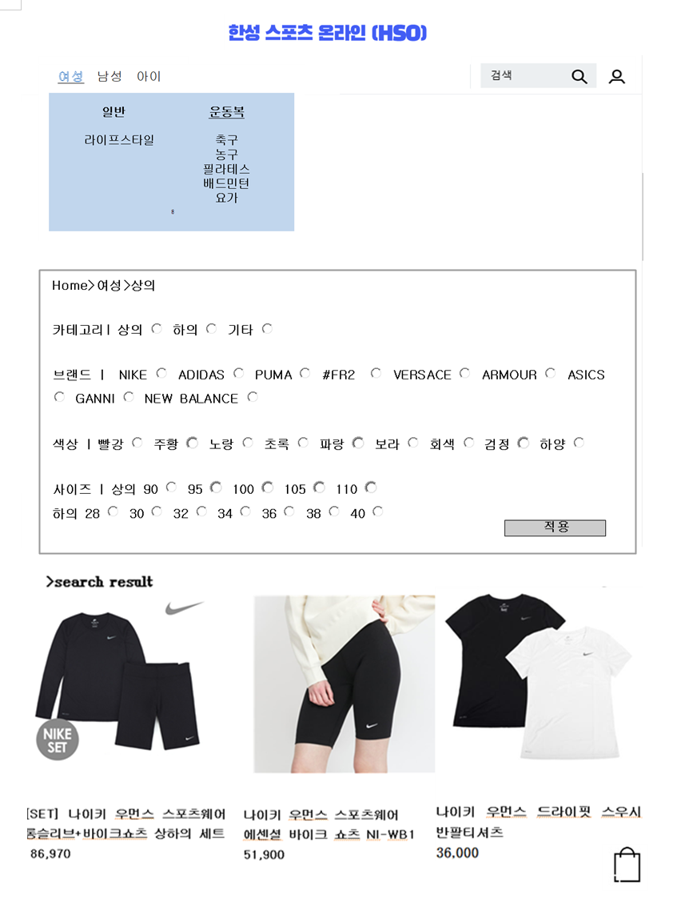
메인

Slide 5
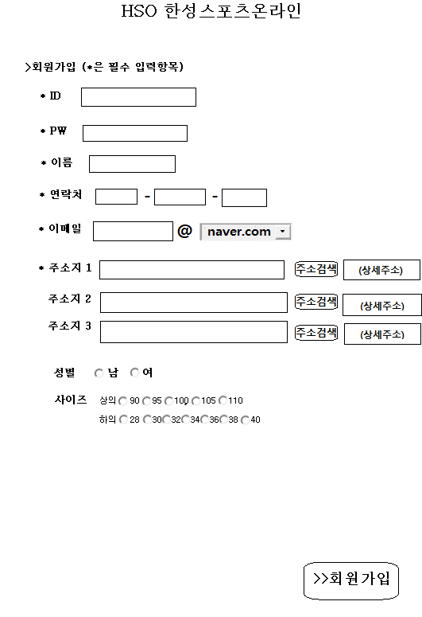
회원가입

Slide 6
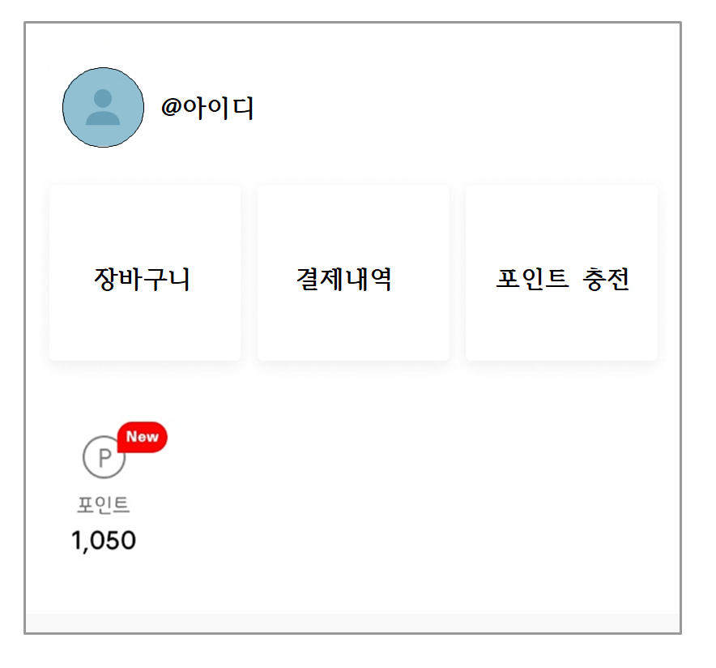
마이 페이지

Slide 7
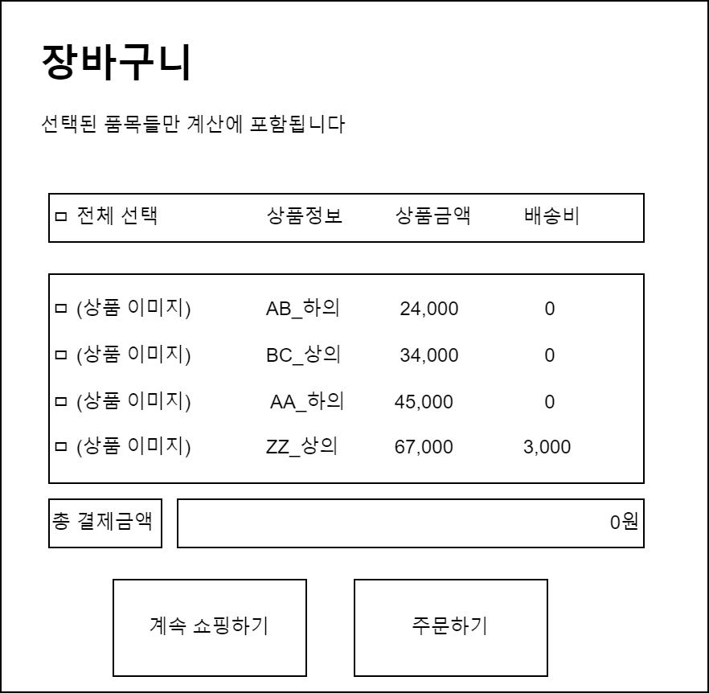
장바구니

Slide 8
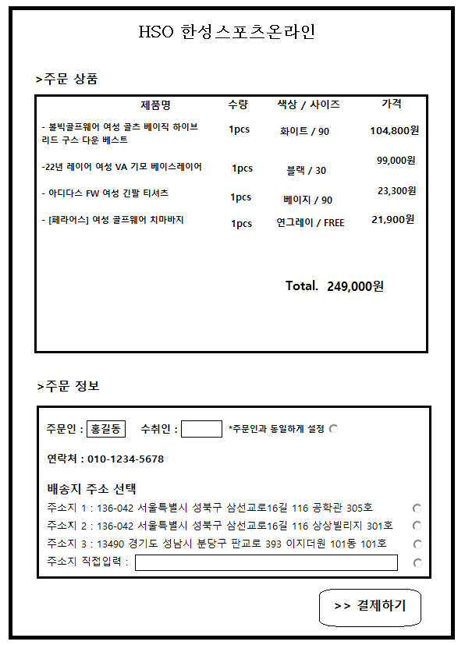
주문

Slide 9
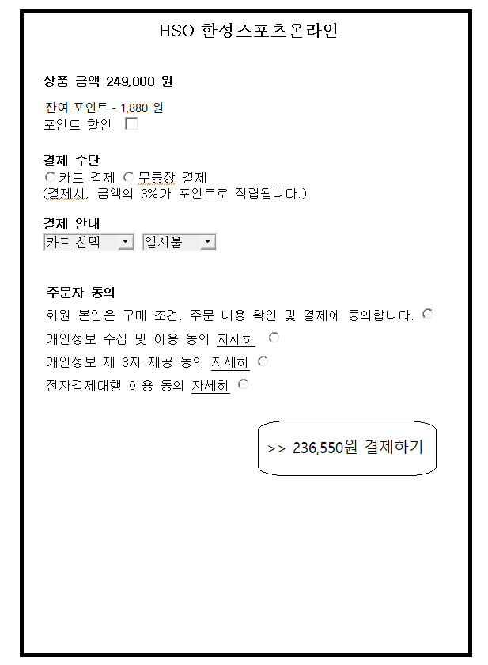
결제

Slide 10
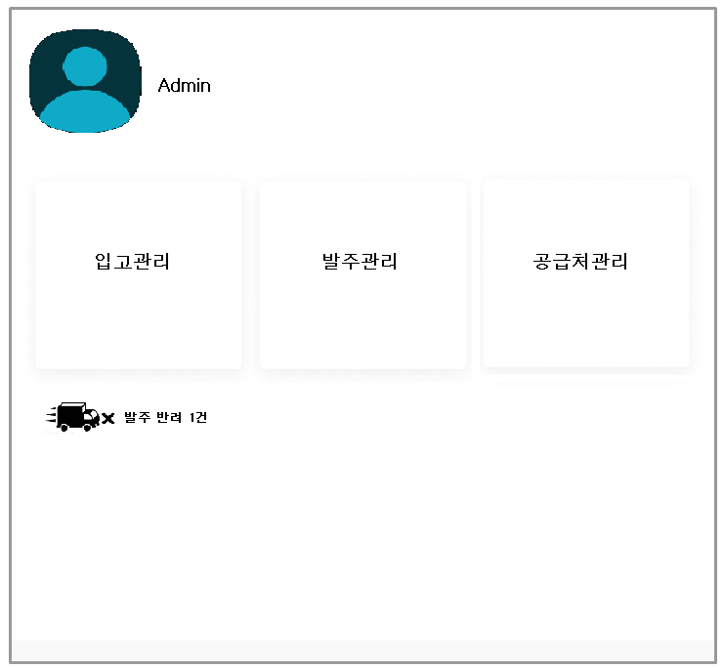
관리자 페이지

Slide 11
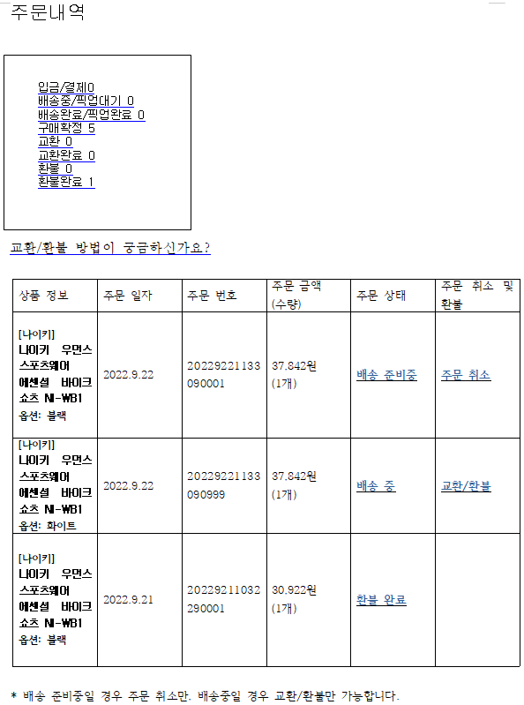
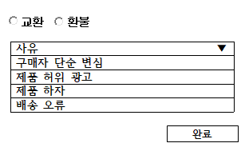
주문내역 및 취소 환불

Slide 12
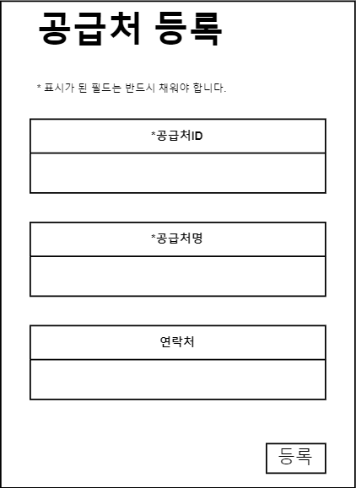
공급처 등록

Slide 13
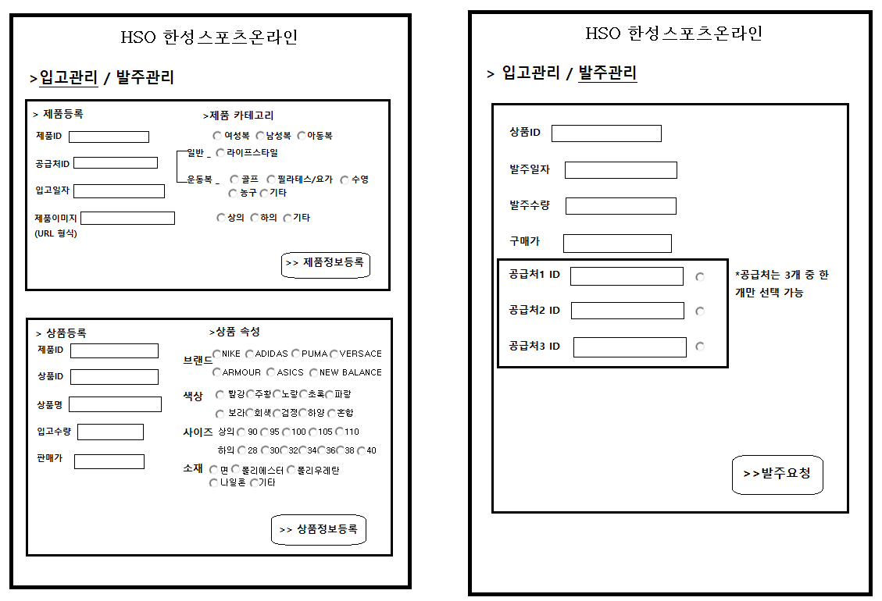
입고 및 발주

